Slide 1
Noviembre 2020

Slide 2
Contenido
Aspectos generales de Economía Naranja y el Sistema de Información de Economía Naranja - SIENA.
Principales resultados
Información estadística disponible
Indicadores generales
Comparativo internacional
1
2
3
4
5

Slide 3
1
Aspectos generales
de Economía Naranja
y el Sistema de Información
de Economía Naranja – SIENA

Slide 4
Presentación de indicadores por parte de las entidades que conforman la Mesa de Información del Consejo Nacional de la Economía Naranja.
Información estadística:
Ministerio de Ciencia, Tecnología e Innovación: productos e Investigadores en los áreas de Investigación + Creación y los Grupos de investigación reconocidos.
Ministerio de Cultura: información estadística relacionada con los programas de educación para el trabajo y desarrollo humano.
Dirección Nacional del Derecho de Autor: producción de obras literarias, audiovisuales y artísticas.
Artesanías de Colombia: caracterización del sector artesanal
Secretaría de Cultura, Recreación y Deporte –SCRD de la Alcaldía de Bogotá: resultados para Bogotá, D.C.
DANE: Cuenta Satélite de Cultura y Economía Naranja Indicadores de la Encuesta de Calidad de Vida, personal ocupado y exportaciones.
Alcance del
Cuarto Reporte

Slide 5
Tercer reporte
Publicado: 24 de julio de 2020
Información estadística de:
Ministerio de Cultura: información estadística relacionada con los proyectos de Industrias Culturales.
DANE:
Cuenta Satélite de Cultura y Economía Naranja a nivel nacional con las variables de producción, consumo intermedio y los balances oferta – utilización
Personal ocupado
Ventas en comercio electrónico a partir de las encuestas anuales
Caracterización de los micronegocios
Resultados de la Encuesta de Cultura Política

Slide 6
Conformación de la Economía Naranja
Comprende sectores relacionados con la creación, la producción y la comercialización de bienes y servicios basados en contenidos intangibles de carácter cultural y creativo, que están protegidos por el derecho de autor.
Las actividades que conforman la Economía Naranja se clasifican en tres áreas:
Fuente: Tomado de bases del Plan Nacional de Desarrollo 2018-2022 Pacto por Colombia, Pacto por la Equidad.

Slide 7
Sistema de Información de Economía
Naranja - SIENA
El SIENA busca:
Difundir información estadística oficial según lo dispuesto en el decreto 2404 de 2019.
Disponer de documentación metodológica relacionada con la medición en Economía Naranja
Presentar las versiones publicadas del reporte naranja.
Dar a conocer las actividades y avances en las mesas de información.
Disponer de un espacio para que las instituciones manifiesten su intención de vincularse al SIENA.
El Sistema de Información de Economía Naranja - SIENA es un conjunto de componentes que interactúan
para acopiar, consolidar y difundir la información estadística y técnica relacionada con la Economía Naranja, como insumos para la toma de decisiones de política pública.

Slide 8
¿Qué contiene el SIENA?
Como herramienta de consulta de información de la Economía Naranja, el SIENA cuenta con una sección web en la página del DANE que permite explorar y consultar la información estadística que producen las diversas entidades que hacen parte del Sistema de Información a través de gráficas dinámicas, de acuerdo con los criterios de consulta del usuario.
Proceso para hacer parte del SIENA:

Slide 9
Actividades realizadas en el marco de la
Economía Naranja (2019 – 2020)
1
Ley 1834 de 2017
– Ley Naranja
Definición de las actividades CIIU REV 4 A.C., a medir en la Economía Naranja.
Publicación de la Cuenta Satélite de Cultura y Economía Naranja; Nacional y Bogotá (Mayo 24 y Septiembre 16 de 2019; y Julio 24 y Septiembre 30 de 2020)
Publicación del Reporte Naranja (Mayo 24 y Diciembre 16 de 2019; y Julio 24 y Noviembre 9 de 2020)
Pruebas al diseño e implementación del Sistema de Información de Economía Naranja - SIENA
1
2
3
4
5
6
7
8
Presentación del Sistema de Información de Economía Naranja – SIENA y del IV Reporte de Economía Naranja
Trabajo conjunto con las entidades que conforman el Consejo Nacional de Economía Naranja – CNEN (decreto 1935 de 2018)
Mesas de trabajo desarrolladas con las entidades para presentar la metodología de las actividades totales (34) y parciales (69) de la Economía Naranja.
Entidades con información estadística en el Sistema de Información de Economía Naranja – SIENA (DANE – MINCIENCIAS (Colciencias) – MINCULTURA – ARTESANIAS DE COLOMBIA – Dirección Nacional de Derecho de autor)

Slide 10
Principales avances
2019 - 2020
Presentación del Cuarto Reporte de Economía Naranja.
Diseño e implementación del Sistema de Información de Economía Naranja – SIENA.
Conformación del comité interno de trabajo de Economía Naranja (Resolución 1080 de 2020).
Definición de las 103 actividades de medición de Economía Naranja (34 inclusión total y 69 de inclusión parcial).
Publicación de la Cuenta Satélite de Cultura y Economía Naranja; Nacional y Bogotá de la serie 2014-2019^{pr}.
Elaboración de la nota metodológica de las actividades de inclusión parcial con el Ministerio de Cultura.

Slide 11
2
Principales resultados

Slide 12
Información del Tercer reporte
Composición del Valor Agregado según tipo de actividad en la Economía Naranja
Total Nacional 2014 – 2019^{pr}
El 52,7% del valor agregado total generado por la Economía Naranja corresponde a las actividades económicas de inclusión parcial, y el 47,3% corresponde a las actividades de inclusión total.
La información que se presenta es el peso relativo del Valor Agregado de la Economía Naranja con respecto al Valor Agregado del total de la economía nacional.
Se realizan los cálculos con referencia a 101 de las 103 actividades definidas de Economía Naranja. No hay información para:
6311 - Procesamiento de datos, alojamiento (hosting) y actividades relacionadas.
8412 - Actividades ejecutivas de la administración pública.
Fuente: DANE, Cuenta Satélite de Cultura y Economía Naranja –CSCEN–.

Slide 13
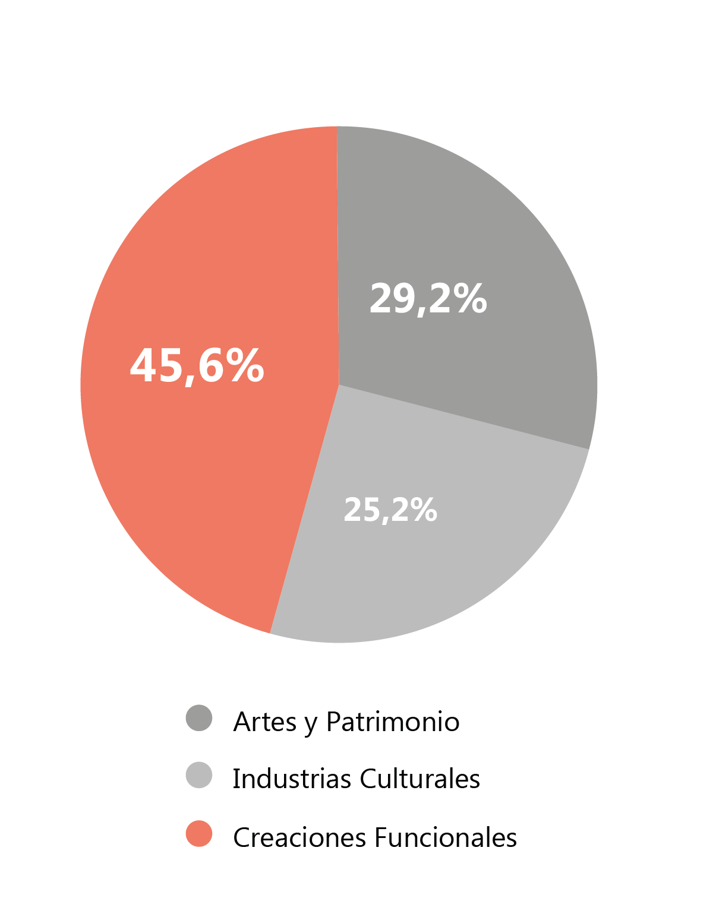
Información del Tercer reporte
Composición del valor agregado según áreas de la Economía Naranja Promedio 2014-2019^{pr}
La composición del valor agregado* por cada una de las áreas de la Economía Naranja es: Creaciones funcionales, con 45,6%; Artes y patrimonio, 29,2%; e Industrias culturales, 25,2%.
*Valor agregado: es el mayor valor creado en el proceso de producción por efecto de la combinación de factores. Se obtiene como diferencia entre el valor de la producción y el consumo intermedio.
Fuente: DANE, Cuenta Satélite de Cultura y Economía Naranja – CSCEN.
pr: preliminar.

Slide 14
Información del Tercer reporte
Participación del valor agregado de la Economía Naranja en el total del valor agregado nacional 2014-2019^{pr}
Fuente: DANE, Cuenta Satélite de Cultura y Economía Naranja – CSCEN.
p: provisional.
pr: preliminar.

Slide 15
Composición del valor agregado según tipo de actividad en la Economía Naranja Bogotá
Promedio 2014 – 2019^{pr}
El 66,6% del valor agregado generado por la Economía Naranja de Bogotá corresponde a las actividades económicas de inclusión parcial, y el 33,4% corresponde a las actividades de inclusión total.
Los cálculos se realizan para 85 de las 103 actividades definidas de Economía Naranja. No hay información para:
6311
8412
Actividades relacionadas con Turismo Cultural.
Procesamiento de datos, alojamiento (hosting) y actividades relacionadas.
Actividades ejecutivas de la administración pública.
Fuente: DANE; Alcaldía Mayor de Bogotá – Secretaría de Cultura, Recreación y Deporte

Slide 16
3
Información
estadística disponible

Slide 17
Productos de Investigación + Creación (I+C)
Artes y Patrimonio
Tipología de productos I+C | Tipología
 | # | %
Consultoría en Artes, Arquitectura y Diseño | 121 | 4,03%
Diseño Industrial | 1 | 0,03%
Obras o productos de Arte, Arquitectura y Diseño | 2.883 | 95,94%
Totales | 3.005 | 100,0%
El 95,94% de la producción relacionada con I+C, asociada con Artes y Patrimonio, corresponde
a Obras o productos de Arte, Arquitectura y Diseño. De este porcentaje, el 4,03% corresponde
a productos que han realizado un aporte significativo a la generación de nuevo conocimiento.
El producto de Diseño Industrial registrado corresponde a Educación general segmento que hace parte de Artes y Patrimonio.
Fuente: Plataforma SCIENTI. Colombia - MinCiencias, 2019.

Slide 18
Productos de I+C por área del Conocimiento
Gran Área | Área /Disciplina | Totales Por: |  | Resultados Gran Área:
 |  | Área | Disciplina | # | %
Ciencias Sociales | Ciencias de la Educación | 86 | - | 90 | 3,0%
 | Educación General | - | 86
 | Geografía Social y Económica | 4 | -
 | Estudios Urbanos (Planificación y Desarrollo) |  | 4
Humanidades | Arte | 2.915 | - | 2.915 | 97,0%
 | Artes plásticas y visuales |  | 2.011
 | Danza o Artes danzarias | - | 114
 | Teatro, dramaturgia o artes escénicas | - | 499
 | Otras artes | - | 279
 | Otras humanidades | 12
 | Otras humanidades (se incluye estudios del folclor) | - | 12
Totales |  |  |  | 3.005 | 100,0%
El 97,0% de los productos resultado de Investigación + Creación asociados a Artes y Patrimonio se deriva de la gran área Humanidades, siendo las áreas de conocimiento Artes plásticas y visuales las que tienen un mayor registro de productos con un 68,9% (2.011). Las áreas de conocimiento: otras artes y otras humanidades representan el 31,1% restante en las diferentes áreas de conocimiento, así: Danza o Artes danzarias (4,9%), Teatro, dramaturgia o artes escénicas (17,1%) y otras artes (9,6%), o como es el caso, con otras humanidades (0,4%).
Fuente: Plataforma SCIENTI. Colombia - MinCiencias, 2019.

Slide 19
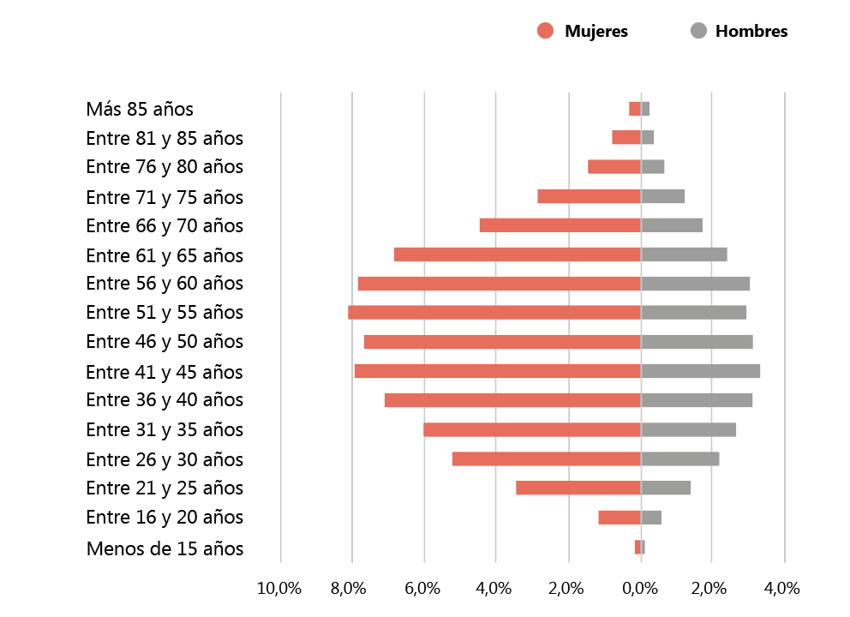
Distribución por sexo y edad de la
población del sector artesanal
El 67,1% de las 32.141 personas que se dedican al oficio artesanal tiene más de 40 años y 23,1% tienen más de 60 años, lo que indica que la actividad artesanal es realizada principalmente por adultos y adultos mayores.
Como se observa en la pirámide existe un mayor número de mujeres participando de la actividad artesanal.
Fuente: SIEAA, Artesanías de Colombia, septiembre 2020.

Slide 20
Distribución de personas según rangos de ingresos en SMMLV, provenientes de actividades artesanales
El 82,5% del total de las personas registradas (31.476) manifestaron que el ingreso promedio mensual de sus hogares, proveniente de la actividad artesanal, es inferior a un Salario Mínimo Mensual Legal Vigente - SMMLV.
El 50,7% afirmó que la artesanía es la principal fuente de ingreso del hogar.
Fuente: SIEAA, Artesanías de Colombia, septiembre 2020.

Slide 21
Régimen de Seguridad
Social en Salud
De 30.173 personas registradas que se dedican a la actividad artesanal el 93,8% tiene afiliación a salud, la mayor parte en régimen subsidiado (69,9%). Por ejemplo, Bogotá el 69,7% de personas que se dedican a la actividad artesanal tiene afiliación al régimen contributivo, mientras que en Chocó 94,5% tiene afiliación al régimen subsidiado.
Fuente: SIEAA, Artesanías de Colombia.

Slide 22
Forma de aprendizaje de los oficios artesanales
En esta variable de múltiples respuestas, se evidencia que la mayor parte de las personas dedicadas a la actividad artesanal y que hacen parte de la muestra (30.811), aprendieron el principal oficio artesanal a través de transmisión familiar, lo que revela el carácter tradicional y cultural de la artesanía. Otra forma de aprendizaje se da en sus comunidades de manera autónoma y con otros artesanos, en sus palabras: viendo y haciendo. En menor proporción, se aprende el oficio en instituciones de capacitación o a través de proyectos de promoción de la actividad artesanal.
Fuente: SIEAA, Artesanías de Colombia.

Slide 23
Lugar de producción artesanal
El 70% de las personas dedicadas a la actividad artesanal y que hacen parte de la muestra (31.006), elaboran las piezas artesanales en la vivienda, el 51,4% en cualquier lugar de la vivienda y el 18,6% en un lugar exclusivo dentro de la vivienda. Por otra parte, el 20,7% trabajan en un local independiente; el 3,5% en un espacio comunitario fuera de la vivienda, el 2,4%mientras desarrolla otras actividades
y el 2,1% en el espacio público.
Fuente: SIEAA, Artesanías de Colombia.

Slide 24
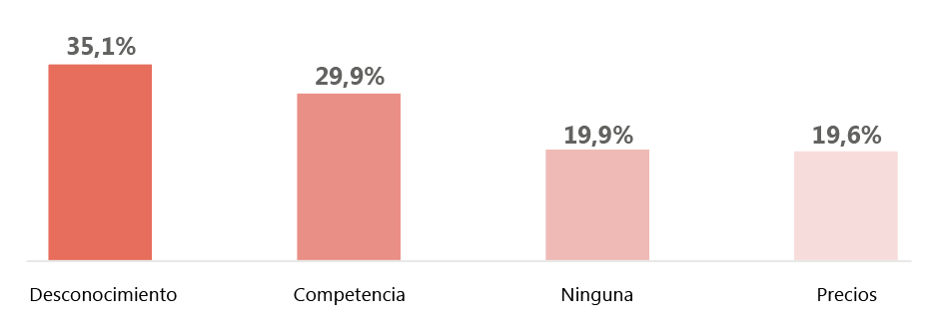
Dificultades en la comercialización
La principal dificultad que reportan las 32.187 personas que se dedican a la actividad artesanal para comercializar las piezas artesanales es el desconocimiento de los mercados y de las preferencias de los compradores. En segundo lugar, se percibe la competencia como una dificultad, al haber producción especializada de los mismos tipos de productos en departamentos como La Guajira y Sucre.
Fuente: SIEAA, Artesanías de Colombia.

Slide 25
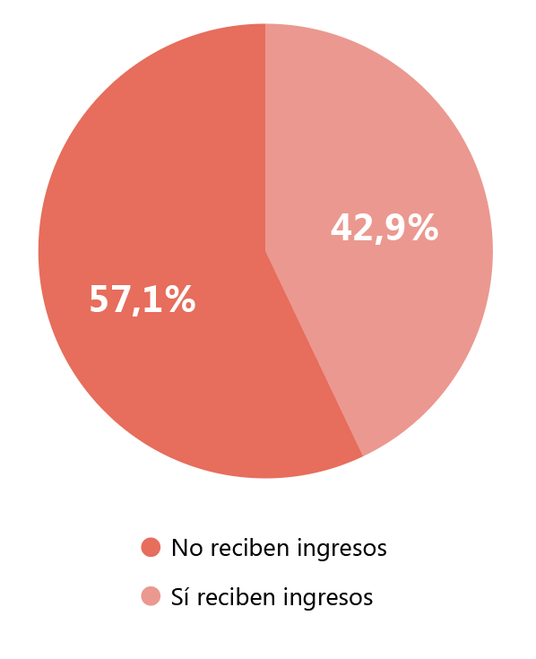
Ingresos económicos
por el negocio
El 42,9% de las personas que se dedican a la actividad artesanal manifestaron devengar un salario a partir de la tenencia y de los ingresos del negocio. De este porcentaje, el 72,8% recibe ese salario
Mensualmente, sujeto a sus resultados, el 20,6% recibe una suma fija y el 6,6% tiene un componente fijo y otro variable. Por otro lado, el 57,1% afirmó no recibir ingresos económicos por el negocio.
Fuente: SIEAA, Artesanías de Colombia.

Slide 26
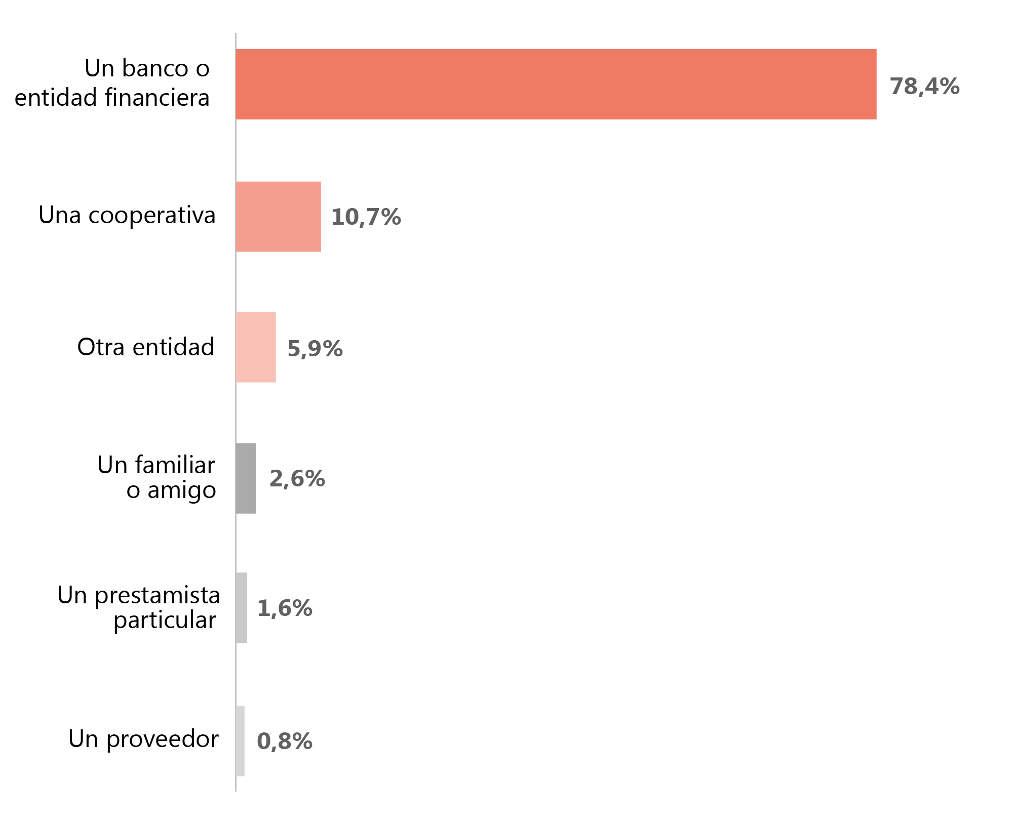
Solicitud de créditos o préstamos para el desarrollo de la actividad artesanal
El 11,1% de las personas que se dedican a la actividad artesanal ha solicitado créditos o préstamos para el desarrollo de su actividad, de los cuales, el 90,6% recibe aprobación (3.192).
En el 78,4% de los casos, los créditos o préstamos para el desarrollo de la actividad artesanal son otorgados por bancos o entidades financieras, al 10,7% les otorgó el crédito o préstamo una cooperativa, al 5% otra entidad, al 2,6% un familiar o amigo, al 1,6% un prestamista particular.
Fuente: SIEAA, Artesanías de Colombia.

Slide 27
Asociatividad
El 28,7% de las 31.881 personas dedicadas a la actividad artesanal caracterizadas pertenece a una asociación u organización artesanal. El departamento en el que mayor proporción pertenece a este tipo de grupos es Cesar, en donde el 82,2% de las personas manifestó estar asociada. En Sucre el 45% pertenece a una organización, en Córdoba el 42,6% y en Nariño el 41,8%. Del 71,3% de los artesanos que no se encuentran organizados, el 58,9% manifestó no pertenecer a asociaciones
por falta de información.
Fuente: SIEAA, Artesanías de Colombia.

Slide 28
Productos de Investigación + Creación (I+C)
por tipología
Industrias Culturales
Tipología de productos I+C | Porcentaje(%)
Consultoría en artes, arquitectura y diseño | 18 | 1,0%
Obras o productos de arte, arquitectura y diseño | 1.794 | 99,0%
Totales | 1.812 | 100,0%
El 99,0% de la producción relacionada con I+C, asociada con Industrias Culturales, corresponde a la tipología de Obras o productos de Arte, Arquitectura y Diseño.
Fuente: Plataforma SCIENTI. Colombia - MinCiencias, 2019.

Slide 29
Productos de Investigación + Creación (I+C) por área del conocimiento
Gran Área | Área /Disciplina | Totales Por: |  | Resultados Gran Área:
 |  | Área | Disciplina | Cantidad de productos | Porcentaje (%)
Humanidades | Arte | 1.812 | - | 1.812 | 100,0%
 | Artes audiovisuales | - | 802
 | Música y musicología | - | 1.010
Totales |  |  |  | 1.812 | 100,0%
El 100% de la producción en Investigación + Creación asociada a las Industrias Culturales se deriva de las Humanidades, siendo la Música y musicología la disciplina que tiene una mayor producción con un 55,7% frente a las Artes audiovisuales que tienen una participación del 44,3%.
Fuente: Plataforma SCIENTI. Colombia - Minciencias, 2019.

Slide 30
Productos resultado de I+C por
tipología de producto
Creaciones Funcionales
Tipología de productos I+C | Cantidad de productos | Porcentaje (%)
Consultoría en artes, arquitectura y diseño | 68 | 6,6%
Diseño Industrial | 20 | 2,0%
Obras o productos de arte, arquitectura y diseño | 935 | 91,4%
Totales | 1.023 | 100,0%
El 91,4% de la producción relacionada con I+C, asociada con Creaciones Funcionales corresponde a Obras o productos de Arte, Arquitectura y Diseño. De la cual, el 7,7 % corresponde a productos que han hecho un aporte significativo a la generación de nuevo conocimiento en estas disciplinas.
Fuente: Plataforma SCIENTI. Colombia - MinCiencias, 2019.

Slide 31
Productos resultado de I+C por
área del conocimiento
Gran Área | Área /Disciplina | Totales Por: |  | Resultados Gran Área:
 |  | Área | Disciplina | Cantidad de productos | Porcentaje (%)
Ciencias Sociales | Periodismo y Comunicaciones | 6 | - |  | 0,6%
 | Medios y Comunicación Social | - | 5
 | Ciencias de la Información (Aspectos Sociales) | - | 1
Humanidades | Arte | 1.000 |  | 1.000 | 97,8%
 | Arquitectura y Urbanismo | - | 406
 | Diseño | - | 594
Ingeniería y Tecnología | Ingeniería de los Materiales | 2 | - | 17 | 1,7%
 | Cerámicos | - | 2
 | Ingenierías Eléctrica, Electrónica e Informática | 15 | --
 | Ingeniería de Sistemas y Comunicaciones | - | 4
 | Robótica y Control Automático | - | 5
 | Automatización y Sistemas de Control | - | 6
Totales |  |  |  | 1.023 | 98,3%
El 97,8% de la producción asociada a Creaciones Funcionales se deriva de las Humanidades, siendo Diseño la disciplina que tiene una mayor participación en la producción, con 594 productos correspondientes al 59,4%, seguido por Arquitectura con 406 productos. Las disciplinas Ciencias Sociales (0,6%) e Ingeniería y Tecnología (1,7%), son las que reportan el porcentaje más bajo de productos resultado de I+C para Creaciones Funcionales.
Las Creaciones Funcionales representan el 45,4% del total de investigadores.
Fuente: Plataforma SCIENTI. Colombia - MinCiencias, 2019.

Slide 32
4
Indicadores
Generales

Slide 33
Población ocupada en actividades de Economía Naranja
Enero –septiembre 2018 – 2020^{pr}
Áreas | 2018 | 2019 | 2020 | Tasas de crecimiento
 |  |  |  | 2019 - 2018 | 2020 - 2019
Artes y Patrimonio | 224.834 | 214.161 | 181.577 | -4,7 | -15,2
Industrias Culturales | 78.935 | 84.053 | 62.630 | 6,5 | -25,5
Creaciones Funcionales | 207.366 | 218.974 | 211.446 | 5,6 | -3,4
Total personas ocupadas | 511.135 | 517.187 | 455.653 | 1,2 | -11,9
Para enero – septiembre de 2020 se registró 61.534 ocupados menos con respecto al mismo período de 2019, presentando un decrecimiento de 11,9%; siendo industrias culturales el área que reportó mayor decrecimiento con 25,5%, seguido de artes y patrimonio con 15,2% y creaciones funcionales con 3,4%
Cálculos: DANE, Cuentas Nacionales; Cuenta Satélite de Cultura y Economía Naranja Bogotá – CSCENB, 2020.
Fuente: Gran Encuesta Integrada de Hogares – GEIH.

Slide 34
Población ocupada en actividades de Economía Naranja
Primer trimestre 2018 – 2020^{pr}
 | I Trimestre |  |  | Tasas de crecimiento
 | 2018 | 2019 | 2020 | 2019 - 2018 | 2020 - 2019
Artes y Patrimonio | 277.550 | 288.791 | 269.645 | 4,1 | -6,6
Industrias Culturales | 84.320 | 86.427 | 65.809 | 2,5 | -23,9
Creaciones Funcionales | 199.262 | 212.487 | 238.944 | 6,6 | 12,5
Total ocupados | 561.132 | 587.704 | 574.398 | 4,7 | -2,3
Para el I trimestre de 2020, se registraron 13.306 ocupados menos con respecto al mismo periodo de 2019, lo que representó un decrecimiento de 2,3%.
Nota: cálculos realizados sobre 101 de 103 actividades de la Economía Naranja.
Fuente: Gran Encuesta Integrada de Hogares - GEIH

Slide 35
Población ocupada en actividades de Economía Naranja
Segundo trimestre 2018 – 2020^{pr}
 | II Trimestre |  |  | Tasas de crecimiento
 | 2018 | 2019 | 2020 | 2019 - 2018 | 2020 - 2019
Artes y Patrimonio | 290.942 | 263.329 | 189.040 | -9,5 | -28,2
Industrias Culturales | 76.826 | 91.633 | 56.857 | 19,3 | -38,0
Creaciones Funcionales | 206.363 | 208.932 | 183.516 | 1,2 | -12,2
Total ocupados | 574.131 | 563.894 | 429.413 | -1,8 | -23,8
Para el II trimestre de 2020, se registraron 134.481 ocupados menos con respecto al mismo periodo de 2019, lo que representó un decrecimiento de 23,8%.
Nota: cálculos realizados sobre 101 de 103 actividades de la Economía Naranja.
Fuente: Gran Encuesta Integrada de Hogares - GEIH

Slide 36
Población ocupada en actividades de Economía Naranja.
Tercer trimestre 2018 – 2020^{pr}
 | III Trimestre |  |  | Tasas de crecimiento (%)
 | 2018 | 2019 | 2020pr | 2019/2018 | 2020/2019
Artes y Patrimonio | 226.162 | 212.427 | 188.549 | -6,1% | -11,2%
Industrias Culturales | 75.659 | 74.100 | 65.224 | -2,1% | -12,0%
Creaciones Funcionales | 216.474 | 235.502 | 211.880 | 8,8% | -10,0%
Total personas ocupadas | 518.295 | 522.028 | 465.653 | 0,7% | -10,8%
En el III trimestre de 2020, se registraron 56.375 ocupados menos con respecto al mismo periodo de 2019, lo que representó un decrecimiento de 10,8%.
Nota: cálculos realizados sobre 101 de 103 actividades de la Economía Naranja.
Fuente: Gran Encuesta Integrada de Hogares - GEIH

Slide 37
Actividad de Uso de Internet
Total y área | Total personas de 5 años o más que usaron internet | Redes sociales de internet |  | Consultar medios de comunicación (televisión, radio, periódicos, revistas, medios digitales, etc,) |  | Ver televisión, videos, películas u otro contenido audiovisual para entretenimiento |  | Descargar software, imágenes, juegos, música o jugar en línea
 |  | Total de personas | Porcentaje (%) | Total de personas | Porcentaje (%) | Total de personas | Porcentaje (%) | Total de personas | Porcentaje (%)
Total nacional | 29.907 | 24.538 | 82,0 | 6.172 | 20,6 | 9.310 | 31,1 | 7.792 | 26,1
Cabecera | 25.785 | 21.306 | 82,6 | 5.710 | 22,1 | 8.308 | 32,2 | 6.930 | 26,9
Centros poblados y rural disperso | 4.122 | 3.231 | 78,4 | 462 | 11,2 | 1.002 | 24,3 | 863 | 20,9
Fuente: DANE. Encuesta de Calidad de Vida – ECV, 2019. (Miles de Personas)

Slide 38
Años promedio de educación de personas de 15 a 24 años que pertenecen a un hogar de Economía Naranja
Fuente: DANE. Encuesta de Calidad de Vida – ECV, 2019.

Slide 39
Investigadores reconocidos autores de productos resultado de procesos de I+C para el total de la Economía Naranja por categorización
Categoría | Cantidad de investigadores | Porcentaje (%)
Investigador Junior | 341 | 59,8%
Investigador Asociado | 200 | 35,1%
Investigador Senior | 28 | 4,9%
Investigador Emérito | 1 | 0,2%
Total | 570 | 100,0%
El 59,8% de los investigadores pertenecen a la categoría Investigador Junior, seguido por la categoría de Investigador Asociado con 35,1%.
Fuente: Plataforma SCIENTI. Colombia - MinCiencias, 2019.

Slide 40
Solicitudes de registro
de obras, actos y contratos
Registro de obras,
actos y contratos
Las solicitudes de registro de obras, actos y contratos de Derecho de Autor en 2019, en comparación con 2018, aumentaron en 5.249 solicitudes, que representan un incremento del 4,6%.
Los registros de obras, actos y contratos de Derecho de Autor en 2019, en comparación con 2018, aumentaron en 7.903 registros, que representan un incremento del 9,1%.
Fuente: Dirección Nacional de Derecho de Autor - DNDA
Fuente: Dirección Nacional de Derecho de Autor – DNDA

Slide 41
Exportaciones de bienes de Economía Naranja
Las exportaciones correspondientes a Economía Naranja para las actividades de inclusión total presentadas en 2019 tuvieron una variación negativa del 8,7% frente al año anterior, la actividad que más contribuyó a dicha caída fue la Fabricación de juegos, juguetes y rompecabezas (CIIU 3240), aportando 7,8 puntos porcentuales negativos a dicha variación.
La actividad Edición de libros (CIIU 5811) fue la más representativa con una participación del 51,2% de las exportaciones registradas. A esta le sigue la Fabricación de juegos, juguetes y rompecabezas (CIIU 2340) con 24%.
2015
2016
2017
2018
2019
Fuente: DANE - DIAN, 2019.

Slide 42
Exportaciones por áreas de la Economía Naranja
para las actividades de inclusión total
Área | Enero - septiembre
 | 2019p | 2020pr | Variación (%) | Contribución a la variación (p.p.)
 | Dólares FOB
Total Exportaciones Economía Naranja | 56.269.772 | 31.093.241 | -44,7% | -44,7
Industrias Culturales | 37.508.178 | 18.822.866 | -49,8% | -33,2
Creaciones Funcionales | 13.785.436 | 8.775.341 | -36,3% | -8,9
Artes y Patrimonio | 4.976.158 | 3.495.034 | -29,8% | -2,6
Para enero – septiembre de 2020 las ventas externas del país correspondientes a actividades relacionadas con Economía Naranja, fueron US$31.093.240,6 FOB y presentaron una disminución de 44,7% en relación con el mismo periodo de 2019. Industrias Culturales presentó el mayor decrecimiento con un 49,8%, seguido de Creaciones Funcionales con un - 36,3% y, Artes y Patrimonio con una caída de 29,8%.
Fuente: DANE - DIAN, 2020.
P: cifras preliminares

Slide 43
5
Comparativo
Internacional

Slide 44
Cuadro comparativo de países
2017 - 2019
Información incluida en el Tercer reporte
Publicado el 24 de julio de 2020
País | Segmento | Participación | Periodo de referencia | Notas
Reino Unido | Industrias creativas | 5,80% | 2018 | VAB
 | Cultura | 1,70% | 2018 | VAB
Finlandia | Cultura | 1,60% | 2019 | Empleo
 |  | 3,40% | 2017 | PIB
España | Industrias creativas | 3,20% | 2016 | VAB
 | Cultura | 2,40% | 2017 | PIB
Estados Unidos | Cultura | 4,50% | 2017 | PIB
Argentina | Cultura | 2,60% | 2018 | VAB
 |  | 1,50% | 2018 | Participación del empleo cultural nacional en el total nacional
México | Cultura | 3,20% | 2018 | PIB
Colombia | Cultura y Economía Naranja | 3,00% | 2019pr | VAB
 |  | 2,68% | 2019pr | Porcentaje de población ocupada en actividades Naranja
Por su parte, el porcentaje de población ocupada en actividades de Economía Naranja en Colombia para 2019^{pr} fue de 2,54%, mientras el valor agregado para 2019 es de 3,0%

Slide 45
La sección web y el sistema de consulta permite:
Presentación:
Sistema de Información de Economía Naranja - SIENA
Consultar la conformación por áreas y sus segmentos.
Acceder al Sistema de Consulta de Información y al formulario para iniciar el proceso para hacer parte del SIENA.
Conocer la línea de tiempo con los principales avances de la Mesa de información desde la creación del Consejo Nacional de Economía Naranja.
Consultar el listado de las 103 actividades de Economía Naranja según tipo de inclusión (parcial o total), sus áreas y segmentos.
Descargar los cuatro reportes publicados con sus anexos.
Ir

Slide 46
Noviembre 2020

